Slide 1
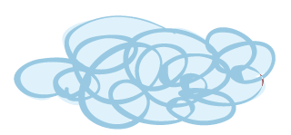
CHÀO MỪNG THẦY CÔ TỚI DỰ GIỜ
TIẾT HỌC CỦA LỚP 1C
Giáo viên: NGÔ THỊ ĐIỆP

Slide 2
Khởi động
Cơm gà
ơp
5
1
4
2
3
Lợp nhà
Tìm từ có vần ơp
ơm

Slide 3
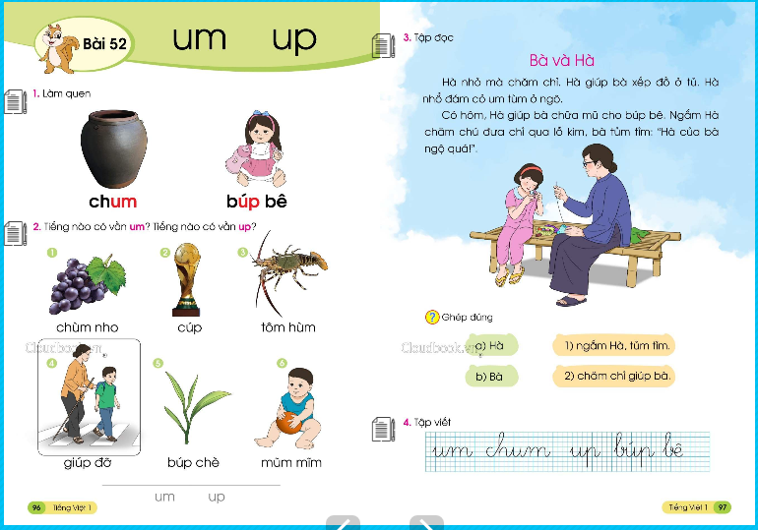

Slide 4
Thứ Hai, ngày 15 tháng 11 năm 2020
Tiếng việt
um
um
u
m

Slide 5
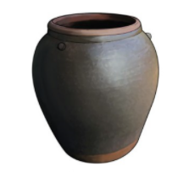
Thứ tư, ngày 11 tháng 11 năm 2020
1. Làm quen
chum
ch
um
chum

Slide 6
Thứ tư, ngày 11 tháng 11 năm 2020
Tiếng việt
up
up
u
p

Slide 7
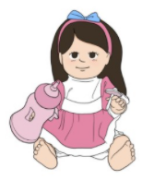
Thứ tư, ngày 11 tháng 11 năm 2020
1. Làm quen
bup
b
up
bup bê

Slide 8
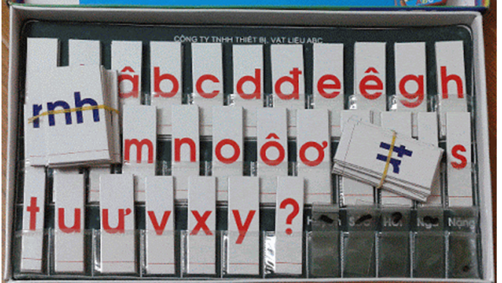
um
up
chum
bup

Slide 10
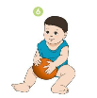
2. Tiếng nào có vần um? Tiếng nào có vần up?
2.Mở rộng vốn từ:
chùm nho
tôm hùm
cúp
giúp đỡ
búp chè
mũm mĩm

Slide 11
Tiếng nào có vần um
Tiếng có vần up
chùm nho
tôm hùm
cúp
um
up
giúp đỡ
mũm mĩm
búp chè

Slide 12
chùm nho
cúp
tôm hùm
up
um
giúp đỡ
búp chè
mũm mĩm

Slide 13
- Tìm tiếng ngoài bài có vần um?
- Tìm tiếng ngoài bài có vần up?

Slide 14
3. Tập viết

Slide 15
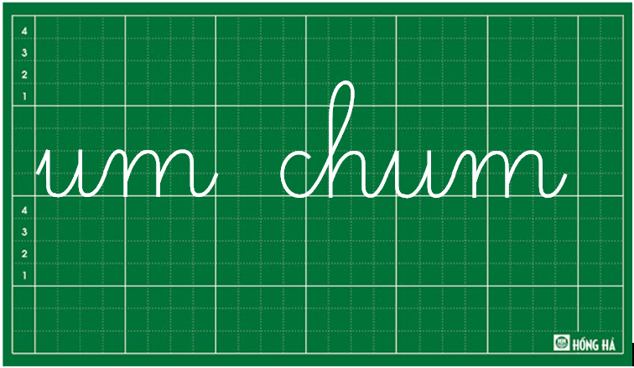

Slide 16
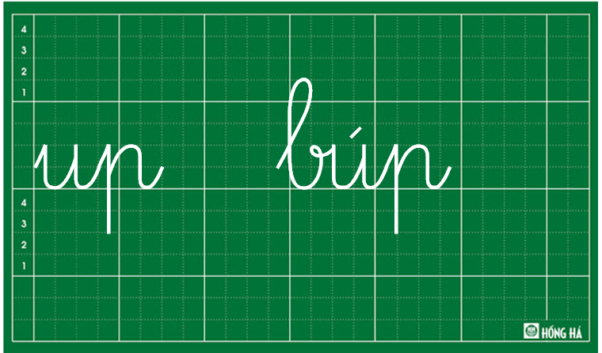

Slide 17
um
up
chum
bup bê
chùm nho
cúp
tôm hùm
giúp đỡ
búp chè
mũm mĩm

Slide 18
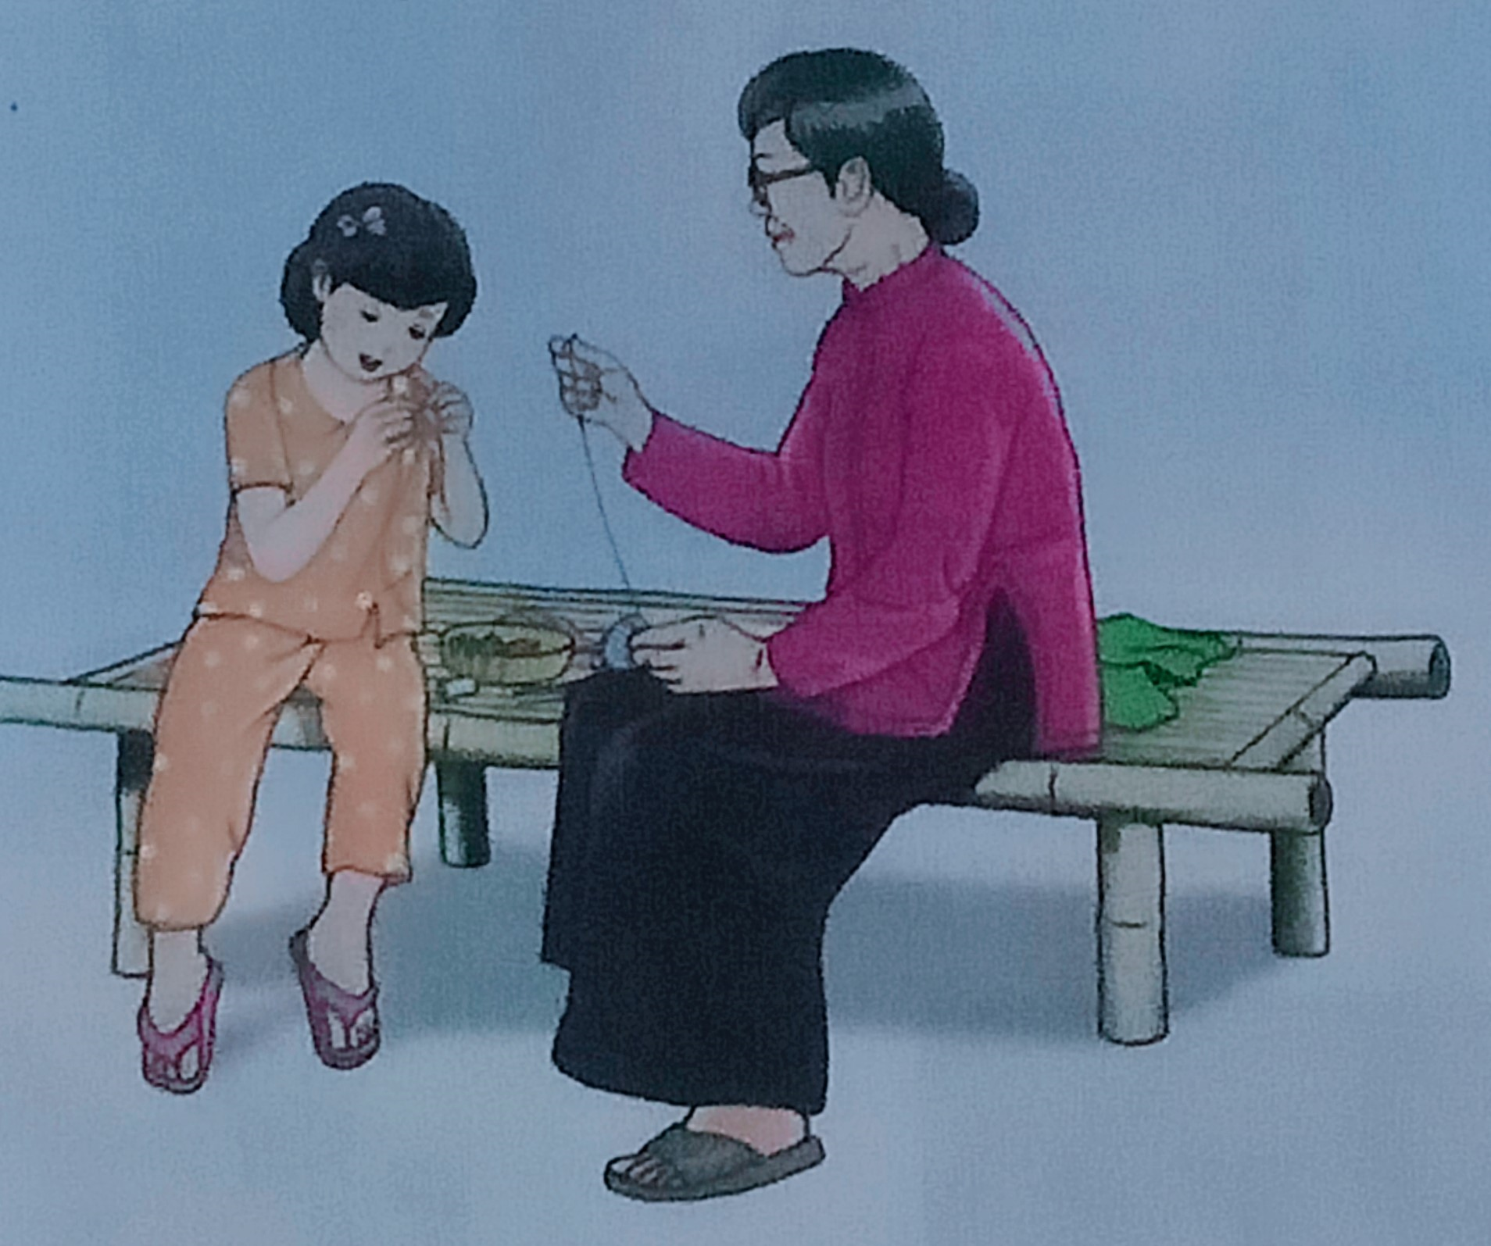

Slide 19
Bà và Hà
Hà nhỏ mà chăm chỉ. Hà giúp bà xếp đồ ở tủ. Hà nhổ đám cỏ um tùm ở ngõ.
Có hôm, Hà giúp bà chữa mũ cho búp bê. Ngắm Hà chăm chú đưa chỉ qua lỗ kim, bà tủm tỉm: “ Hà của bà ngộ quá!”

Slide 20
Tìm hiểu bài

Slide 21
Dặn dò

